Slide 1
114溯溪課程
家長說明會
研發組長 鍾如玟
新竹市立光武國中 114年02月12日

Slide 2
與自然共舞~
課室外的學習課程
  ＊結合健體、綜合及自然領域，融入
  環境議題，採跨領域「協同教學」
  方式進行室內與戶外課程。
Notes:
101合歡山片頭3:57

Slide 3
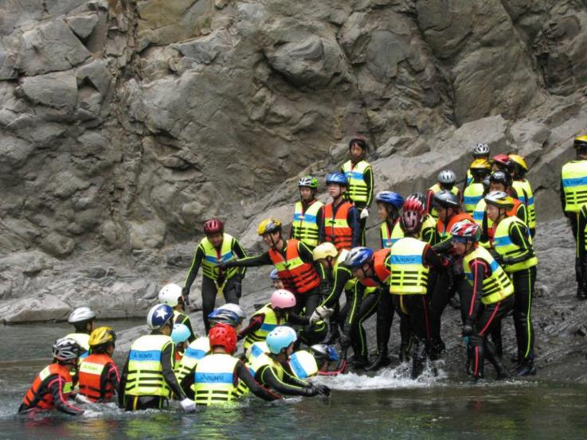
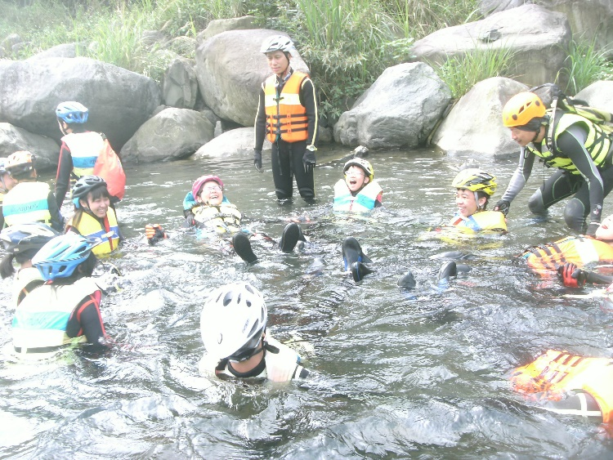
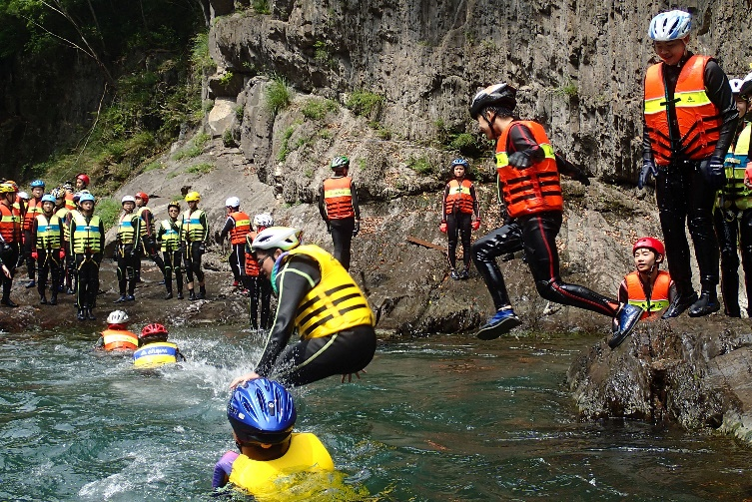
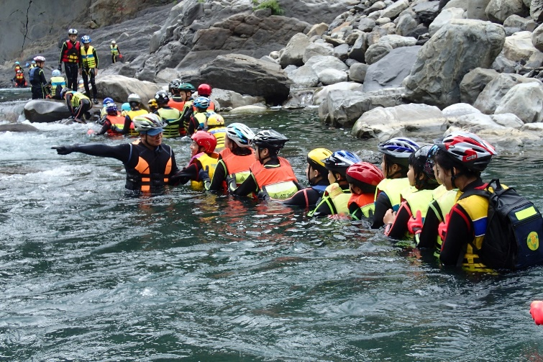
春：與自然共舞～溯溪

Slide 4
一、參與對象
＊七～九年級未參加過學校溯溪課程
⇨學員
＊七～九年級曾經參加過學校溯溪課程
⇨甄選小隊長

Slide 5
二、參與資格
＊家長及導師同意並完成報名程序
＊完成前置室內課程訓練
＊通過兩個階段跑步測驗

Slide 6
三、報名方式
＊網路報名(學校首頁左方)⇨
＊領取並填妥家長同意書⇨
＊交回同意書並領取跑步卡

Slide 7
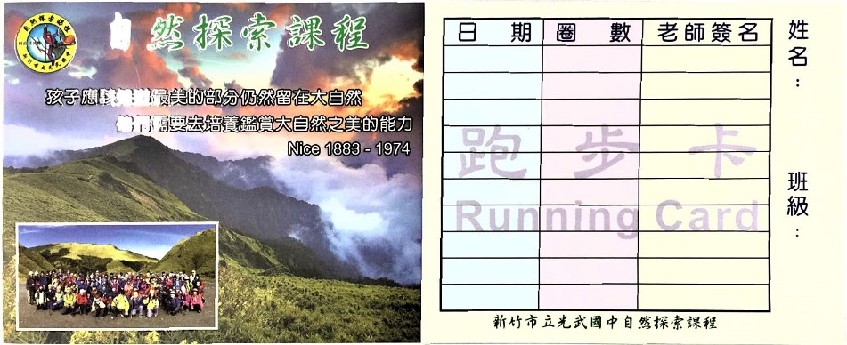
四、跑步卡
＊第一階段⇨
10次，每次2KM以上(測驗要求：12分鐘)
＊第二階段⇨
10次，每次3KM以上(測驗要求：20分鐘)
一口氣跑完
簽名不累積
遺失不補發

Slide 8
五、重要行事及日期
課程時間 | 內容 | 課程時間 | 內容
2/11(二)~2/21(五) | 報名 | 3/15(六)~3/20(四) | 繳費單繳費
2/12(三) 19:00~20:30 | 溯溪課程說明會 | 3/19(三)~3/21(五) 第8、9節 十字廣場草皮集合統一帶隊 | 第二次跑步測驗 龍山國小
2/25(二)及2/26(三)午休 | 幹部甄選 | 4/11(五) | 第一梯次溯溪
3/5(三)~3/7(五)第8、9節 十字廣場草皮集合統一帶隊 | 第一次跑步測驗 龍山國小 | 4/18(五) | 第二梯次溯溪
3/8(六) 07:50~12:30 | 幹部訓練課程 | 4/25(五) | 第三梯次溯溪
3/15(六) 8:00~1230 | 溯溪室內課程 | 5/2(五) | 預備梯
4/9領裝
4/14還裝
4/16領裝
4/21還裝
4/23領裝
4/28還裝

Slide 9
六、室內課程表(3/15)
時 間 | 課 程 | 師 資 | 上課地點
8:00-8:30 | 報到點名、課程說明 | 魏子超老師 | 綜合大樓二樓視聽教室
8:30~9:20 | 生物課程(ABC分組) | 陳怡仁老師 蔡明曉老師 | 新大樓711教室
9:25-10:15 | 地科課程 (ABC分組) | 陳志如老師 吳柏賢老師 | 綜合大樓二樓視聽教室
10:20-11:10 | 活動安全裝備課程 (ABC分組) | 魏子超老師 | 新大樓713教室
11:15-12:00 | 小隊默契培養課程 | 魏子超老師 | 十字廣場草皮

Slide 10
七、課程費用估算表
項 目 | 內 容 | 費 用 | 平均分擔 費用
交通費 | 每梯次需中巴四部，每部11,000元 | 12,000*3=36,000元 | 600元/人
膳食費 | 飯捲(60元) | 60元/人 | 696元/人
保險費 | 觀光局規定投保200萬20萬醫療險， 每人一天30元。 | 30元/人
幹部訓練講師費 | 溯溪安全課程 裝備穿著課程 | 2,000元
室內課程講師費 | 生態課程、地質課程、裝備課程 | 6,000元
戶外課程講師費 | 2位教練及1位助教 | 15,000元/梯次
專業攝影費 | 專業攝影師 | 6,400元/梯次
雜支 | 手冊、氧氣瓶、瓶裝水、點心、行政車及裝備耗損汰換 | 200元/人
600+696=1296元/人，實收1200元/人

Slide 11
謝謝聆聽
有任何困難請學生找研發組長討論，讓孩子學習自主、解決問題，
在大自然與團隊的氛圍中
成為更好的自己。

